Slide 1
সবাইকে শুভেচ্ছা

Slide 2
মাহফুজ মাহবুব
সিনিয়র প্রভাষক (প্রাণিবিজ্ঞান)
মেট্রোপলিটন কলেজ
ঢাকা
শ্রেণি: একাদশ-দ্বাদশ
বিষয়: জীববিজ্ঞান দ্বিতীয় পত্র
অধ্যায়-9

Slide 3
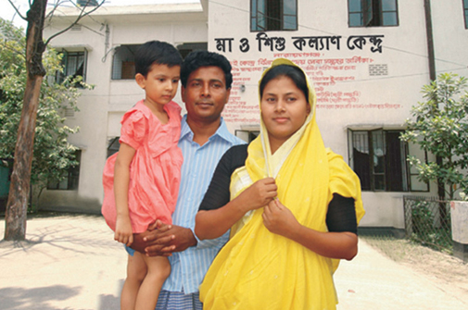
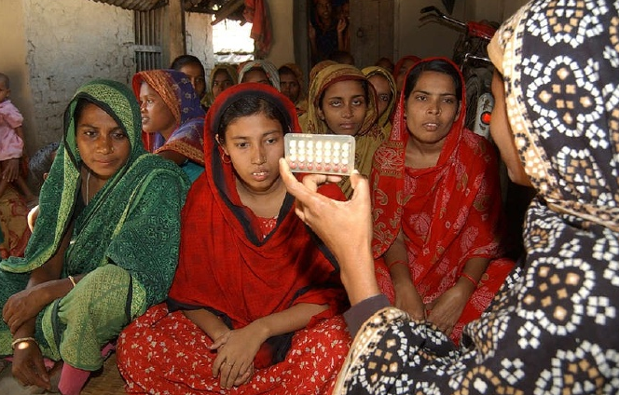
চিত্রে আমরা কী দেখতে পাচ্ছি?

Slide 4
আজকের পাঠ
গর্ভনিরোধক পদ্ধতি ও পরিবার পরিকল্পনা

Slide 5
শিখনফল
এই পাঠ শেষে শিক্ষার্থীরা...
গর্ভনিরোধক পদ্ধতি ব্যবহারের প্রয়োজনীয়তা মূল্যায়ন করতে পারবে।

Slide 6
পরিবার পরিকল্পনা বলতে কী বোঝায়?
পরিবার পরিকল্পনা জীবনধারনের এমন একটি পদ্ধতি যা একটি ব্যক্তি বা দম্পতি নিজেরা সবকিছু জেনে স্বেচ্ছায় গ্রহণ করবে যাতে পরিবারের লোকসংখ্যা নিজেদের ইচ্ছানুযায়ী সীমাবদ্ধ রাখা যায় এবং যা পরিবার, সমাজ ও রাষ্ট্রের উন্নয়নে সহায়ক হবে।

Slide 7
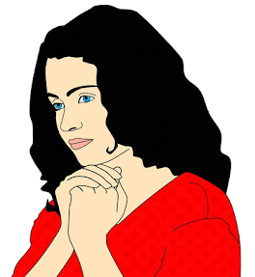
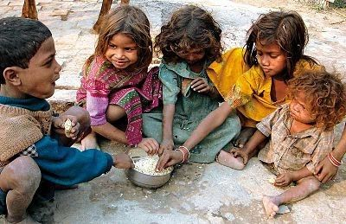
পরিবার পরিকল্পনার উদ্দেশ্য
১) অনাকাঙ্ক্ষিত জন্ম পরিহার ও কাঙ্ক্ষিত জন্ম নিশ্চিত করা।
২) একাধিক গর্ভধারণের মধ্যবর্তী বিরতি নিশ্চিত করা।
৩) পরিবারের সন্তান সংখ্যা নির্দিষ্ট রাখা।
৪) গর্ভপাত রোধ করা ও শিশুর সুস্বাস্থ্য নিশ্চিত করা।
৫) দারিদ্র বিমোচন করা।

Slide 8
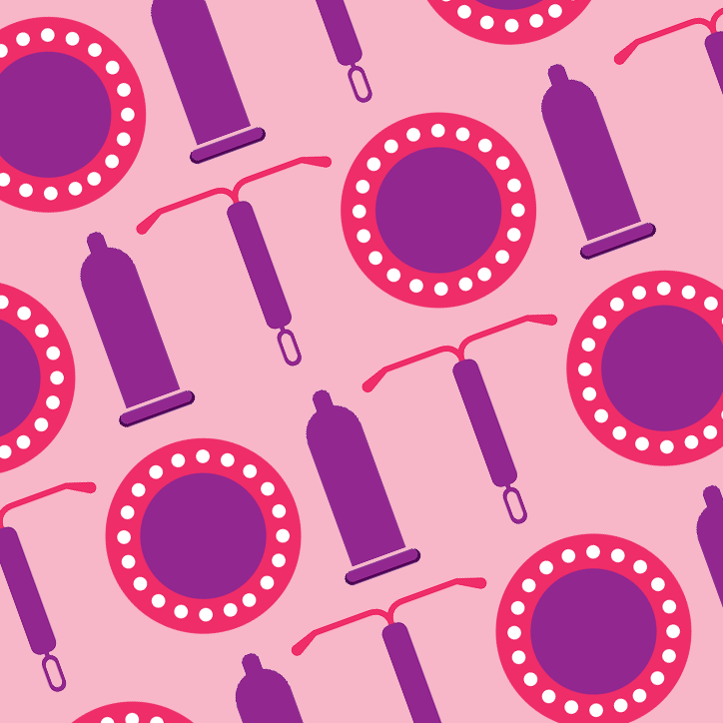
গর্ভনিরোধক পদ্ধতি বলতে কী বোঝায়?
প্রাণীর প্রজননশীলতাকে বিনষ্ট বা ধ্বংস না করে প্রাকৃতিক বা যান্ত্রিক বা রাসায়নিক উপায়ে শুক্রাণু ও ডিম্বাণুর মিলন তথা নিষেককে বাধাগ্রস্থ করার মাধ্যমে অনাকাঙ্ক্ষিত সন্তানের জন্মরোধ করাই গর্ভনিরোধ।

Slide 9
গর্ভনিরোধক পদ্ধতি
অস্থায়ী পদ্ধতি
স্থায়ী পদ্ধতি
প্রাকৃতিক পদ্ধতি
রাসায়নিক পদ্ধতি
যান্ত্রিক পদ্ধতি
শারীরবৃত্তীয় পদ্ধতি
গর্ভপাত
প্রাকৃতিক পদ্ধতি
২) রাসায়নিক পদ্ধতি
৩) যান্ত্রিক পদ্ধতি
৪) দুগ্ধক্ষরণকালীন সময়ে রজঃস্রাব না হওয়া
নিরাপদ সময়
পেনিস প্রত্যাহার
দুগ্ধক্ষরণকালীন সময়ে রজঃস্রাব না হওয়া
ভ্যাসেক্টমি
টিউবেক্টমি

Slide 10
অস্থায়ী পদ্ধতি
প্রাকৃতিক পদ্ধতি
২) পেনিস প্রত্যাহার
দুগ্ধক্ষরণকালীন সময়ে রজঃস্রাব না হওয়া
২) রাসায়নিক পদ্ধতি
রজঃচক্রের প্রথম ও শেষ সপ্তাহে ডিম্বনালিতে কোন ডিম্বানু থাকে না। এই সময়ে যৌন মিলনে গর্ভধারণের সম্ভাবনা কম থাকে।
যৌন মিলন কালে বীর্যপাতের ঠিক পূর্বে পেনিস যোনি থেকে বাহিরে বের করে আনতে হবে যেন বীর্যপাত যোনীর বাইরে হয়।
জন্মের পর শিশু দুধ পান করলে তিনমাস পর্যন্ত মায়ের রজঃস্রাব বন্ধ থাকে । তাই এই সময় যৌন মিলনে গর্ভধারণের সম্ভাবনা থাকে না।
১) ক্রিম
২) জেলি
৩) ফোম
৪) বড়ি
৫) স্পার্মিসাইড

Slide 11
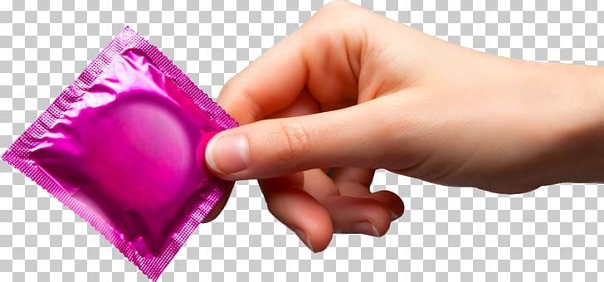
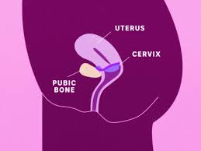
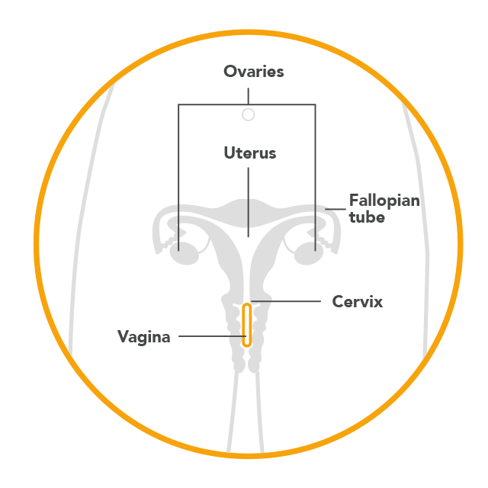
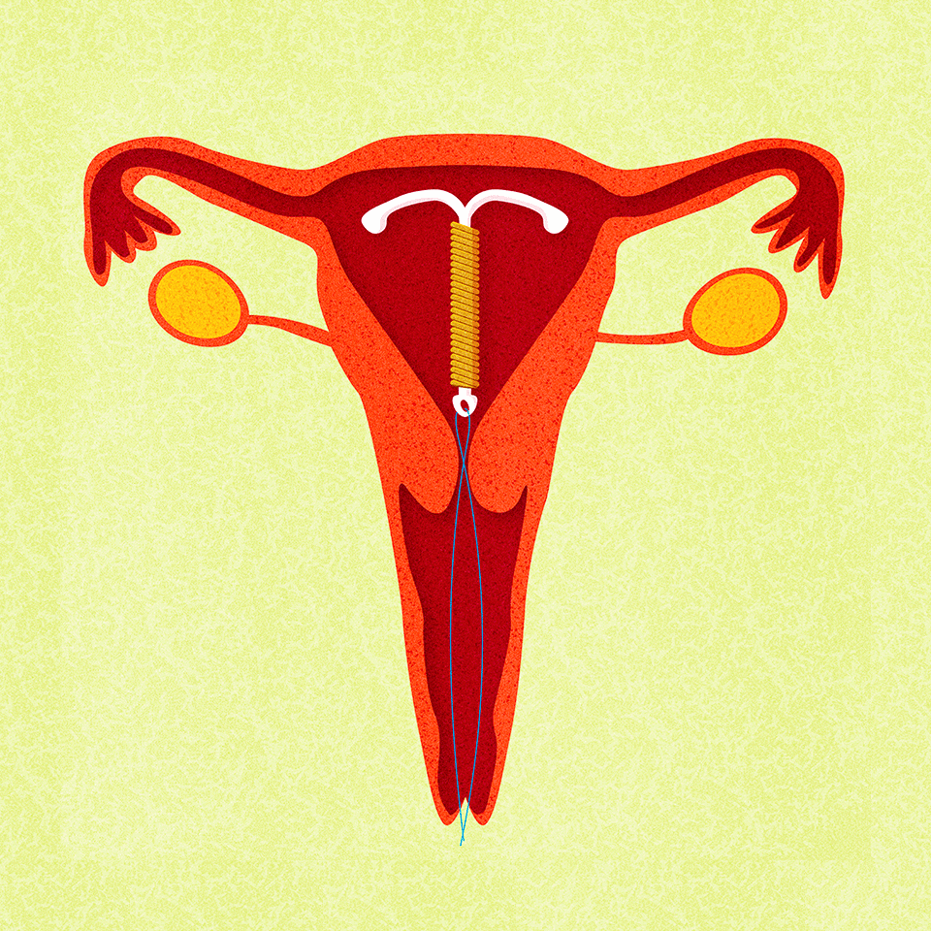
অস্থায়ী পদ্ধতি
যান্ত্রিক পদ্ধতি
কনডম
ডায়াফ্রাম
অন্তঃজরায়ুজ উপকরণ (IUD)
ইমপ্লান্ট
রিং
কনডম হল পাতলা ল্যাটেক্স রাবারের তৈরি মজবুত থলে বিশেষ। এটি পেনিস কে আবৃত রাখে ফলে শুক্রানু কনডম এ আটকে যায়।
ডায়াফ্রাম রাবারের তৈরি বাটি আকৃতির গোলাকার গঠন বিশেষ। যৌন মিলনের ৩০ মিনিট পূর্বে এটি জরায়ুতে স্থাপন করতে হয়। ৬-৮ ঘণ্টা জরায়ুতে রাখাতে হয়।
তামা বা রুপার তৈরি একটি ফাঁস বিশেষ। একে কপার T ও বলা হয়। এটি জরায়ুর মধ্যে স্থাপন করতে হয়। এটি জরায়ুতে নিষিক্ত ডিম্বাণু সংস্থাপনে বাধা দেয়।
এটি এক ধরণের হরমোন ডিভাইস।এতে দুটি ছোট ও বড় ক্যাপস্যুল থাকে। এটি নারীর বাহুর ত্বকের নিচে বসানো থাকে।। এটি ৩ বছর পর্যন্ত কাজ করে।
এটি যোনিতে স্থাপন করা হয়। এটি ইস্ট্রোজেন হরমোন ক্ষরণ করে গর্ভধারণ রোধ করে।

Slide 12
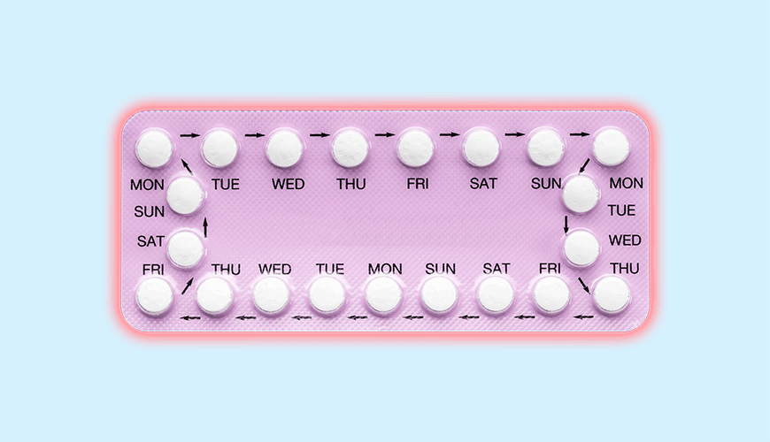
অস্থায়ী পদ্ধতি
শারীরবৃত্তীয় পদ্ধতি
জন্ম নিয়ন্ত্রণ বড়ি
ইনজেকশন
ইস্ট্রোজেন ও প্রোজেস্টেরন মিশ্রিত মুখে খাবার পিল। রজঃস্রাব যেদিন শেষ হয় সেদিন থেকে প্রতিদিন একটি করে মোট ২১ টি পিল খেতে হয়। এটি ডিম্বপাতে বাধা দেয়। ডিম্বনালিতে ডিম্বাণু চলাচলে বাধা দেয়।
DMPA নামক প্রোজেস্টেরন সমৃদ্ধ এক ধরণের ইনজেকশন ব্যবহার করা হয়। প্রতি তিন্ মাসে একটি করে ডোজ নিতে হয়।

Slide 13
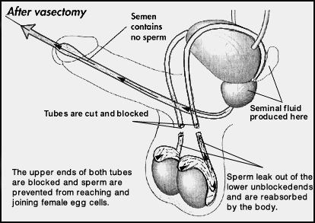
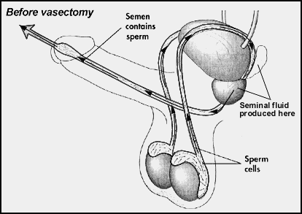
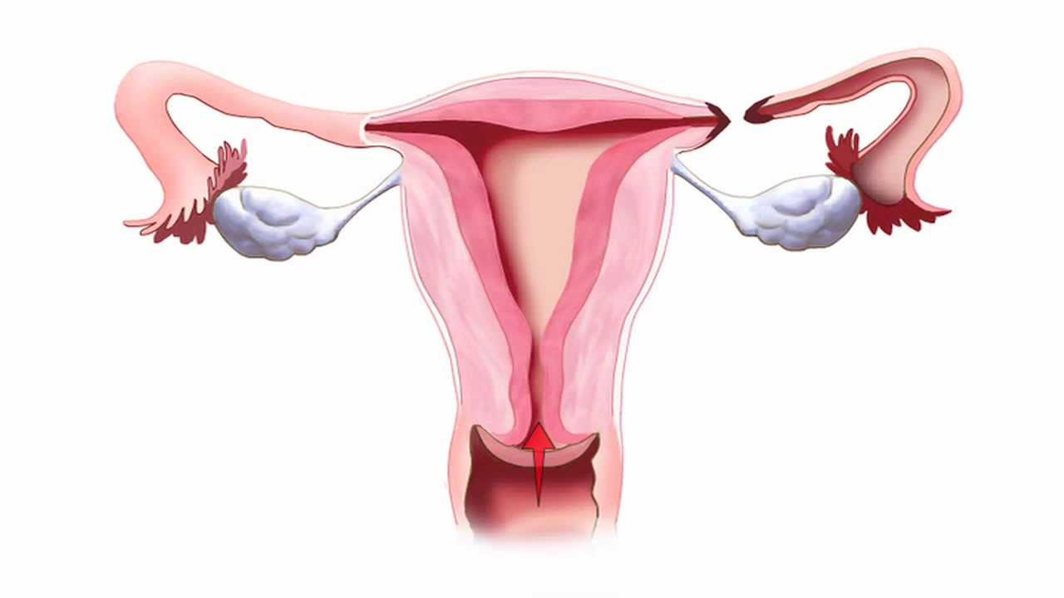
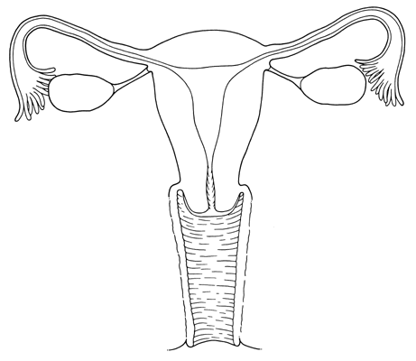
স্থায়ী পদ্ধতি
ভ্যাসেকটমি
টিউবেকটমি
স্বাভাবিক ডিম্বনালি
শুক্রনালি
(কেটে ফেলা )
ডিম্বনালি বিচ্ছিন্ন করা হয়েছে।
শুক্রনালি (স্বাভাবিক)
ডিম্বনালির কোন পরিবর্তন আছে কী?

Slide 14
দলীয় কাজ
গর্ভনিরোধের বিভিন্ন পদ্ধতিগুলো ছক আকারে উপস্থাপন করো।

Slide 15
মূল্যায়ন
1) খাবার বড়িতে কোন হরমোন থাকে?
২) পরিবার পরিকল্পনার গুরুত্ব বর্ণনা কর।
৩) গর্ভনিরোধের স্থায়ী ও অস্থায়ী পদ্ধতির তুলনামূলক বিশ্লেষণ কর।

Slide 16
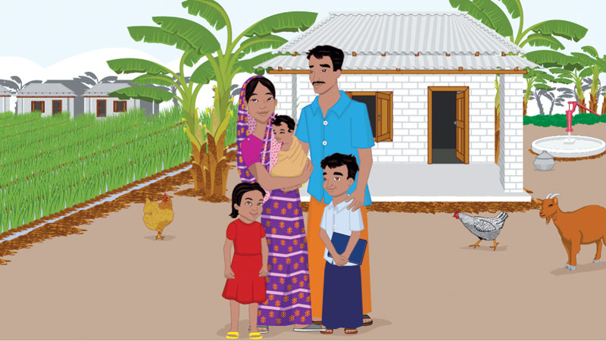
বাড়ির কাজ
পরিবার পরিকল্পনার উদ্দেশ্য সমূহ লিখ।

Slide 17
ধন্যবাদ সবাইকে

